Slide 1
Τι είναι η Python;
Γ’ ΓΥΜΝΑΣΙΟΥ

Slide 2
Η Python είναι μια πολύ γνωστή, εύκολη γλώσσα προγραμματισμού.
Μπορούμε να τη χρησιμοποιήσουμε για να φτιάξουμε παιχνίδια, εφαρμογές, ακόμα και ρομπότ!
Παραδείγματα καθημερινών πραγμάτων που έχουν μέσα τους "λογική" σαν την Python
(π.χ. υπολογιστής, κινητό, Alexa, έξυπνο σπίτι)

Slide 3
Παρουσίαση βασικών τύπων δεδομένων
Τύπος | Παράδειγμα | Περιγραφή
int | 10, -3 | Ακέραιοι
float | 3.14, -0.5 | Δεκαδικοί αριθμοί
str | "γειά", "123" | Κείμενο (αλφαριθμητικά)
bool | True, False | Λογικές τιμές (σωστό/λάθος)

Slide 4

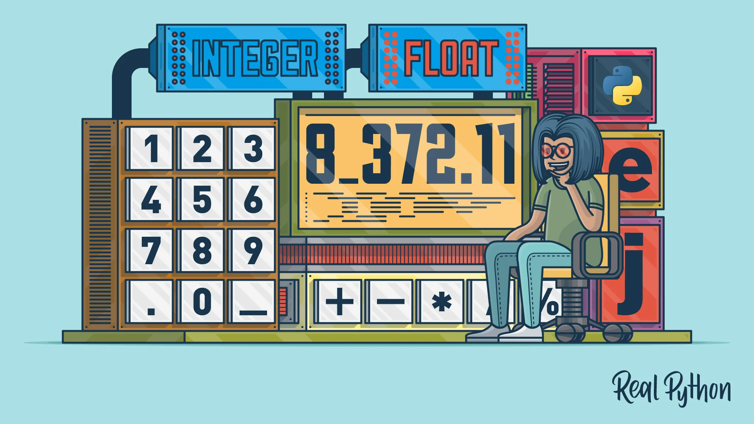
print(10) # int
print(3.14) # float
print("Γειά σου!") # str
print(True) # bool

Slide 5
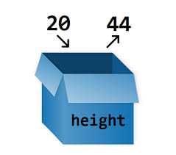
Τι είναι μεταβλητή: ένα "κουτί" που κρατά μια τιμή.
name = "Άννα"
age = 11
is_student = True

Slide 6
my_name = "Νίκος"
my_age = 10
likes_python = True
print("Ονομάζομαι", my_name)
print("Η ηλικία μου είναι", my_age)
print("Μου αρέσει η Python;", likes_python)

Slide 7
📋 Έντυπο δραστηριότητας:
Γράψε το όνομά σου σε μια μεταβλητή my_name
Γράψε την ηλικία σου
Βάλε αν σου αρέσει η Python (True ή False)
Εκτύπωσε τα όλα με print()

Slide 8
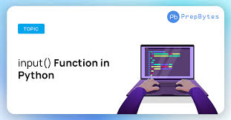
Εισαγωγή input() & μετατροπές τύπων
age = input("Πόσο χρονών είσαι; ")
print("Είσαι", age, "χρονών.")
# Μετατροπή σε int
age = int(age)
print("Σε 5 χρόνια θα είσαι", age + 5)

Slide 9
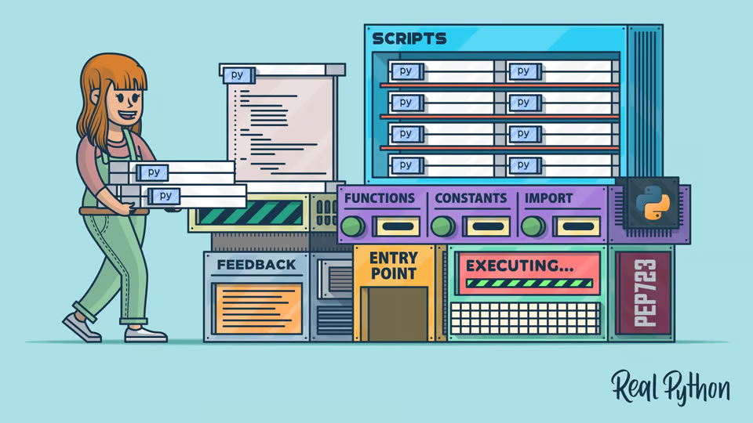
📋 Ασκήσεις:
Ζήτα από τον χρήστη
το όνομά του και
την ηλικία του
Εκτύπωσε μήνυμα
π.χ. “Γεια σου Μαρία!
Σε 10 χρόνια θα είσαι 20 χρονών.”

Slide 10
Ερωτήσεις:
Ποιος τύπος είναι το "Γεια"; → str
Ποια μεταβλητή κρατά αριθμό; → π.χ. age = 12 → int
Τι κάνει η input(); → Παίρνει είσοδο από τον χρήστη
Τι έμαθες σήμερα;
Τι μπορείς να φτιάξεις με αυτά;
Παίζουμε;
answer = input("Ποια είναι η πρωτεύουσα της Ελλάδας; ")
if answer == "Αθήνα":
print("Σωστά!")
else:
print("Λάθος, είναι η Αθήνα.")

Slide 11
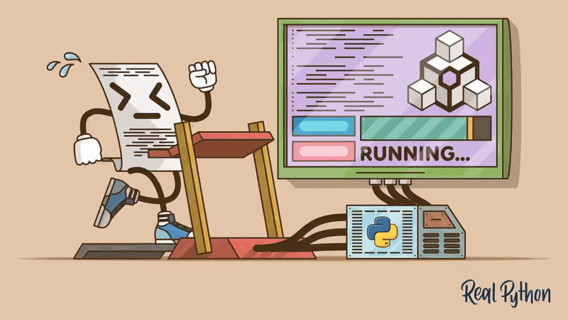
Σας ευχαριστώ!

